Slide 1
مراحل إنتاج برنامج مذكرة))إذاعي

Slide 2
مراحل إنتاج البرنامج الإذاعي
مراحل البرنامج السمعي
الخطوات التي تمر فيها الفكرة
النص الفني ومعاييره
إشكال النصوص الفنية السمعية التعليمية
برامج المقابلة والحوار وأنواعها
برامج التمثيلية وأنواعها

Slide 3
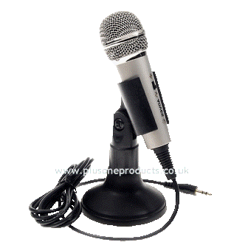
يمر البرنامج السمعي بعدة مراحل هي :
مرحلة الإعداد
مرحلة التنفيذ
مرحلة التقويم
مرحلة التسويق
2

Slide 4
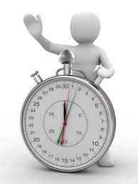
أولا : مرحلة الإعــداد
ويتم فيها اختيار وتحديد الفكرة وتعد الفكرة هي أساس البرنامج ويتم فيها:
تحديد الهدف
تحديد الجمهور المستهدف
جمع المعلومات
تحديد الشكل أو القالب
تحديد المدة الزمنية الملائمة

Slide 5
النص الفني
تعريف النص الفني :
هو تحوير المادة العلمية من هيئتها الأساسية كمادة مقروءة إلى مــادة حوارية أو تمثلية أو أسئلة وإجابات مع التــقــيد بجوهر ومحتوى المادة العلمية الأساسية ويقوم بهذا العمل كتاب متخصصون.

Slide 6
معايير النص الفني
لكي يكون النص الفني جيدا يجب أن يراعى فيه ما يلي:
أن يكون مكتوبا بالغة العربية الفصحى
أن تكون فقراته مسلسلة ومترابطة وغير مفككة
أن يكون الغرض منه واضحا وليس فيه غموض ومطابقا للمادة العلمية
أن تكون مدته الزمنية تكفي للوصول للهدف المطلوب من هذا النص
أن يراعى فيه أنه نص فني سمعي ويكون معدا لهذا الأساس

Slide 7
أشكال النصوص الفنية السمعية التعليمية:
الحديث المباشر أو الإلقاء
المقابلة أو الحوار
التمثلية

Slide 8
يراعى عند كتابة الحديث عدة اعتبارات
البداية الجذابة ودقة الاستهلال
اختيار الكلمات البسيطة والواضحة وتفادي الغموض
التنوع في طول الجمل والبعد عن الجمل الاعتراضية وصيغة المبني للمجهول
استخدام الكلمات الوصفية التي تتضمن صورا ذهنية
أن يتسم بالحيوية والتنوع
أن تحتوي خاتمته على ملخص لمجمل المعلومات والأفكار التي توضح هدف المتحدث الأساسي

Slide 9
أنواع برامج المقابلة والحوار
حوار الرأي
حوار المعلومات
حوار الشخصية

Slide 10
قواعد عامة للتمثيلية الإذاعية
أن التمثيلية واقعية بالدرجة الأولى .
عرض القيم النبيلة وانتصار الخير على الشر.
دائما تبدأ بذروة الأحداث .
أن يكون عنوان التمثيلية واضح وموحيا بالموضوع.
اختيار أسماء الشخصيات المحلية والمفضلة للجمهور.
لا تقدم ما يهدم الحياة الأسرية .
مراعاة التسلسل المنطقي في الإحداث والحبكة والنهاية الواقعية
تقسيم التمثيلية إلى مجموعة من المسامع وكل مسمع يؤدي للمسمع الذي يليه.
مراعاة الانتقال في الزمان والمكان بما يوفر الحرية والحركة وتصاعد الأحداث .

Slide 11
أنواع برامج التمثيلية
التمثيلية التعليمية
التمثيلية الدينية
تمثيلية الخيال العلمي

Slide 12
تعلمتُ اليوم
مراحل البرنامج السمعي
الخطوات التي تمر فيها الفكرة
النص الفني ومعاييره
إشكال النصوص الفنية السمعية التعليمية
برامج المقابلة والحوار وأنواعها
برامج التمثيلية وأنواعها

